Slide 1
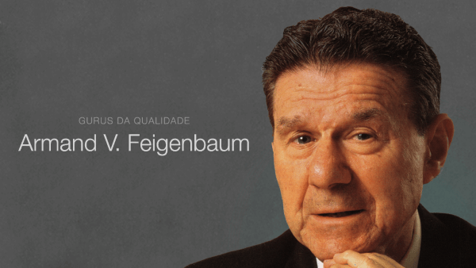
Gestão da Qualidade
Nomes: João Andrey
Lucas Bernardes
Vagner Xavier

Slide 2
Quem foi Armand Vallin Feigenbaum (Nova Iorque, 6 de abril de 1922 — Pittsfield, Massachusetts, 13 de novembro de 2014)?
Feigenbaum obteve bacharelado pelo Union College, em Schenectady, NY e tornou-se mestre e doutor pelo Instituto de Tecnologia de Massachusetts (M.I.T.).
Feigenbaum trabalhou por 31 anos na gigante General Eletric, onde se tornou Gerente de Operações de Manufatura e Controle de Qualidade. Cargo que exerceu por 10 anos antes de sair e fundar em conjunto com seu irmão, Donald S. Feigenbaum, a General Systems Company.

Slide 3
Tamanha sua importância para o setor da Qualidade e para o desenvolvimento norte-americano, Feigenbaum recebeu em 2008 uma das maiores honras passíveis de serem entregues a cidadãos americanos, a Medalha Nacional de Tecnologia e Inovação. A cerimônia ocorreu na Casa Branca e a medalha foi dada a Feigenbaum pelo próprio presidente americano, na época George Walker Bush.
Feigenbaum também atuou em importantes órgãos ligados a Qualidade, tornando-se presidente da Academia Internacional de Qualidade (IAQ) e da Sociedade Americana de Qualidade (ASQ), da qual recebeu título de Membro Honorário, maior honraria da instituição.

Slide 4
Seus principais livros Total Quality Control e The Power of Management Capital (em co-autoria com seu irmão) foram traduzidos para mais de 20 línguas, dentre elas francês, alemão, japonês, chinês, espanhol, russo, português brasileiro e árabe.

Slide 5
Princípios Segundo Feigenbaum
Feigenbaum define Qualidade como um conjunto de características do produto ou serviço em uso, as quais satisfazem as expectativas do cliente. Para Feigenbaum nove fatores afetam a Qualidade - os chamados 9M - que são:
Mercados (Markets) - competição e velocidade de mudança;
Dinheiro (Money) - margens de lucro estreitas e investimentos;
Gerência (Management) - qualidade do produto e assistência
técnica;
Pessoas (Man) - especialização e Engenharia de Sistemas
- Motivação (Motivation) - educação e conscientização para a Qualidade

Slide 6
Materiais(Materials) - diversidade e necessidade de exames complexos;
Máquinas (Machines) - complexidade e dependência da Qualidade dos materiais;
Métodos (Methods) - Melhores informações para tomada de decisão;
Montagens do Produto - requisitos (Mounting product requirements) - fatores que devem ser considerados - poeira, vibração, etc.

Slide 7
Controle de Qualidade Total (CQT)
O termo Controle de Qualidade Total (CQT) (em inglês Total Quality Control – TQC) foi definido pelo próprio Feigenbaum como:
“Um sistema eficaz para integrar os esforços de desenvolvimento, manutenção e de melhoria da qualidade dos vários grupos em uma organização, de modo a permitir produtos e serviços com níveis mais econômicos que permitam a plena satisfação do cliente”

Slide 8
Isso quer dizer que a Qualidade não é responsabilidade apenas daqueles que põe a mão na massa, do chão de fábrica, mas de todos. Feigenbaum propôs uma integração perfeita entre todos os setores da empresa, com o objetivo de entregar valor ao ciente.
Disso, resultaram alguns conceitos que influenciaram muito os rumos da Qualidade mundial e ajudam a compreender a Qualidade:

Slide 9
- Qualidade é um processo organizacional;
- Qualidade e custo são sinônimos;
- Qualidade requer esforço individual e trabalho em equipe;
- Qualidade é uma forma de gerenciamento;
- Qualidade e inovação são mutuamente dependentes;
- Qualidade é ética;
- Qualidade requer melhoria contínua;
- Qualidade é um sistema total ligado aos clientes e aos fornecedores.

Slide 10
Custo da Qualidade
Feigenbaum também provocou grandes mudanças ao demostrar por meio de números e da linguagem financeira que a falta de Qualidade nas empresas custava caro. O autor aprofundou o conceito de Custo Econômico, desenvolvido por Shewhart em 1931, que só levava em consideração os custos com retrabalho e desperdício de materiais.

Slide 11
Feigenbaum propôs então o Custo da Qualidade, acrescentando aos estudos de Shewhart todos os gastos diretos e indiretos causados pela insatisfação dos clientes no processo de compra. Essa nova visão também incluía custos associados à definição/planejamento, criação e controle da qualidade, à avaliação e realimentação da conformidade com exigência em requisitos de desempenho, confiabilidade, segurança; e também custos associados às consequências provenientes de falhas.

Slide 12
Planta Oculta
Outra importante contribuição de Feigenbaum foi o que ele denominou de “Fábrica Oculta”. Segundo ele, a não utilização de métodos que evitassem o retrabalho e o desperdício de materiais reduzia drasticamente o potencial de produção.
Seus estudos apontaram que algumas fábricas chegavam a perder 40% do potencial de produção, como se houvesse uma verdadeira “fábrica oculta” dentro das organizações destinada apenas a perder dinheiro.

Slide 13
“Qualidade é um trabalho de todos na organização.”
Armand V. Feigenbaum

Slide 14
Referências:
http://www.blogdaqualidade.com.br/gurus-da-qualidade-armand-vallin-feigenbaum/
http://www.infoescola.com/administracao_/controle-de-qualidade-total-tqc/
http://www.abqualidade.org.br/artigos-destaque-abq.php?id=29

Slide 15
OBRIGADO!

